Slide 1




Slide 2
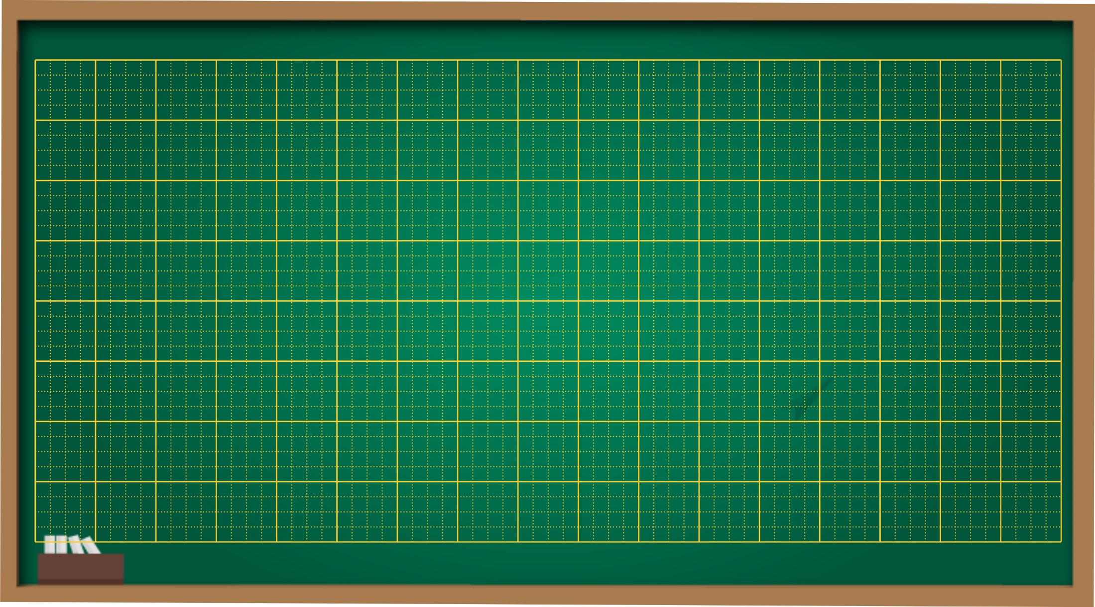
Thứ hai ngày 14 tháng 3 năm 2022
Toán
Bài 29 ( 46)

Slide 3

Tiết 1

Slide 4
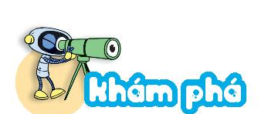
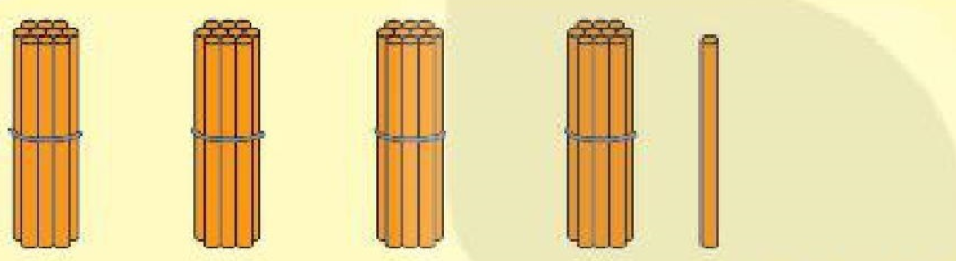
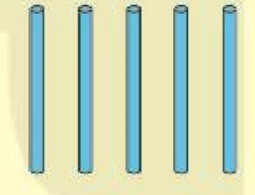
Chục | Đơn vị
4
1
+
5
4
6
41
1 cộng 5 bằng 6, viết 6
Hạ 4, viết 4.
41
+ 5 =
46
+
5
4
6

Slide 5


Chục | Đơn vị
2
0
+
4
2
4
20
0 cộng 4 bằng 4, viết 4
Hạ 2, viết 2.
+
20 + 4 =
4
24
2
4

Slide 6
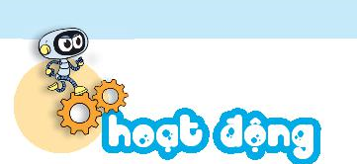
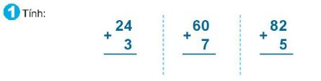
27
67
87

Slide 7
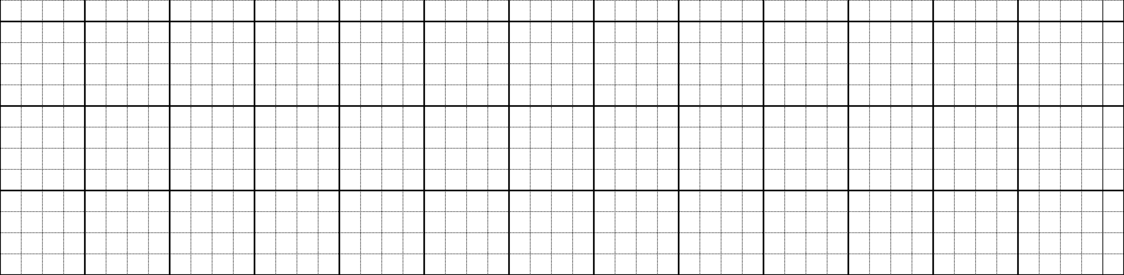
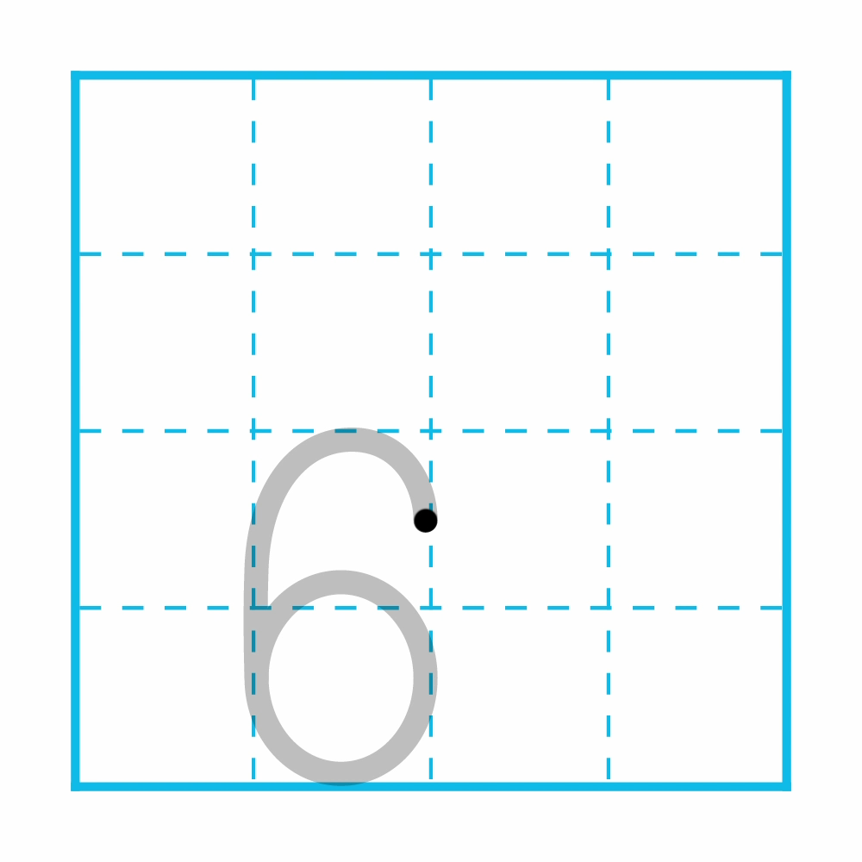
2
Đặt tính rồi tính
11 + 8
71 + 5
94 + 4
11
71
94
+
+
+
8
5
4
9
6
9
8
1
7

Slide 8

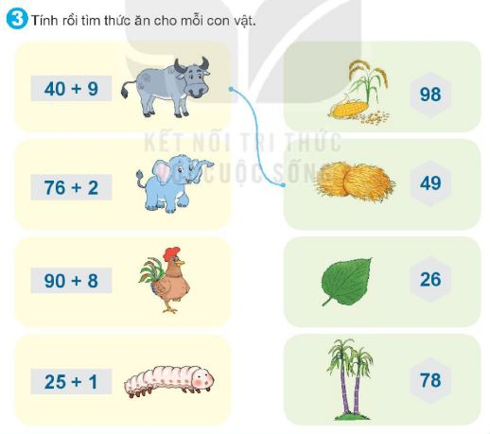

Slide 9
Tiết 2

Slide 10

1
Đặt tính rồi tính
42 + 4
73 + 6
34 + 5

Slide 11
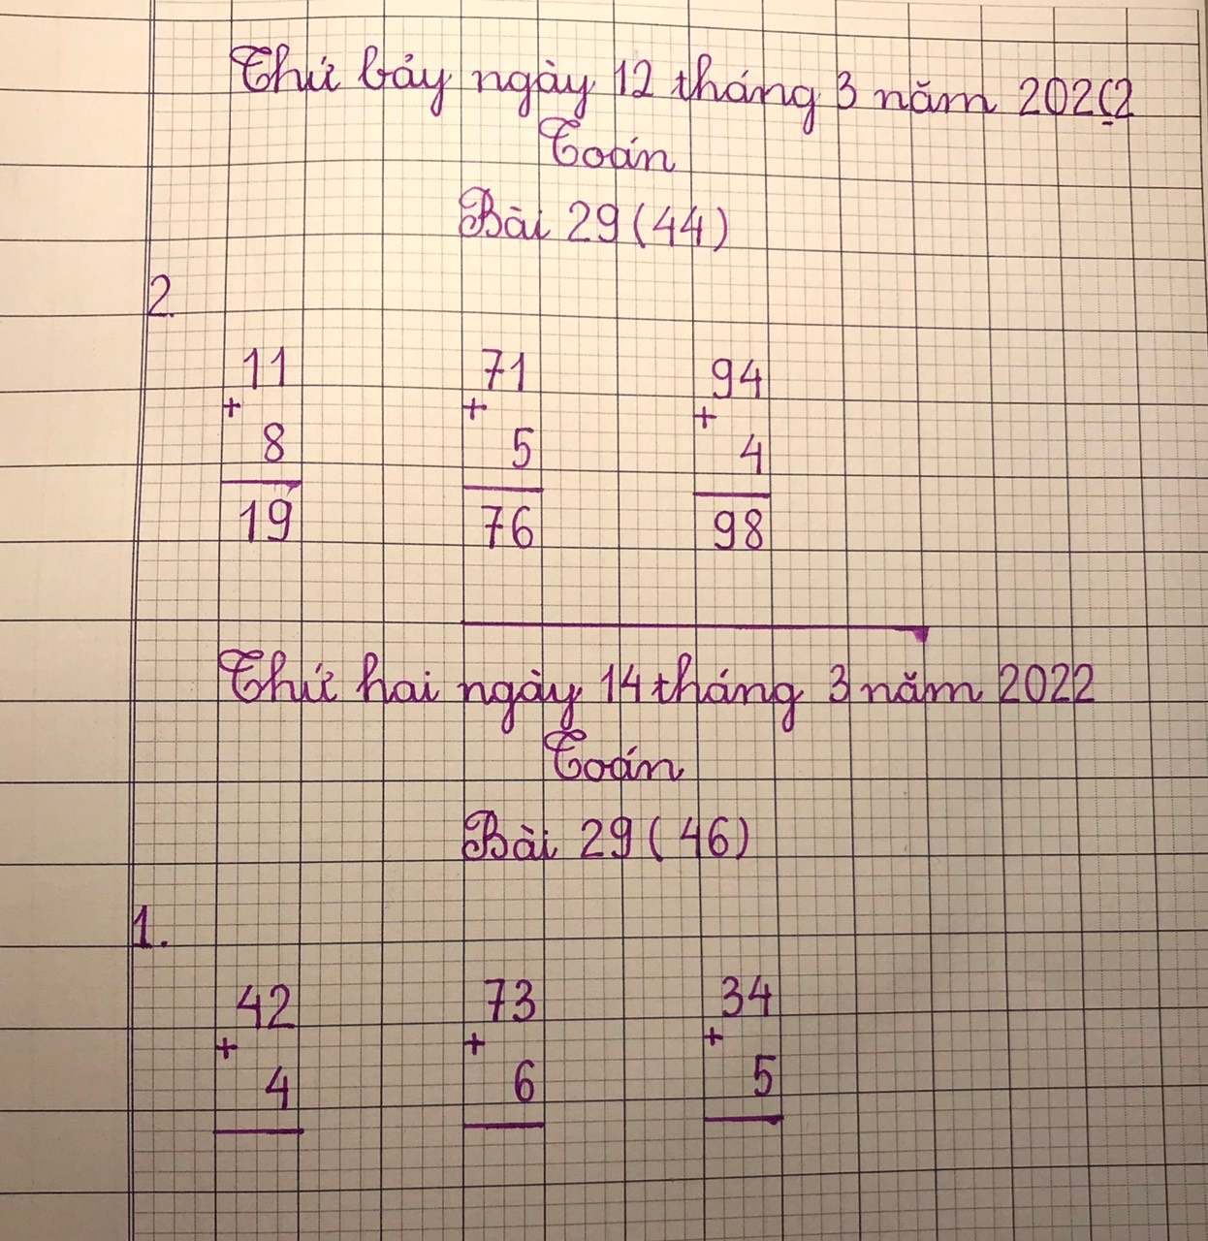
Thứ hai ngày 14 tháng 3 năm 2022
Toán
Bài 29 ( 46)
1
4
2
73
34
+
+
+
4
6
5

Slide 12
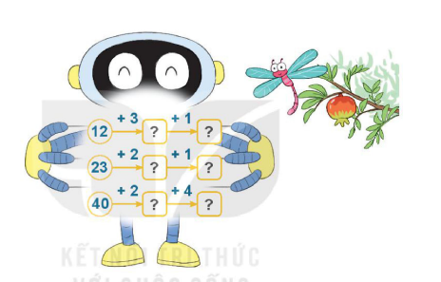
15
16
25
26
42
46
2
Số?

Slide 13
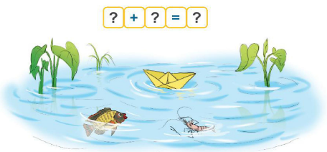
25
3
28
3
Bạn Mai gấp được 25 chiếc thuyền giấy. Em Mi gấp được 3 chiếc thuyền giấy. Hỏi cả hai chị em gấp được bao nhiêu chiếc thuyền giấy?

Slide 14
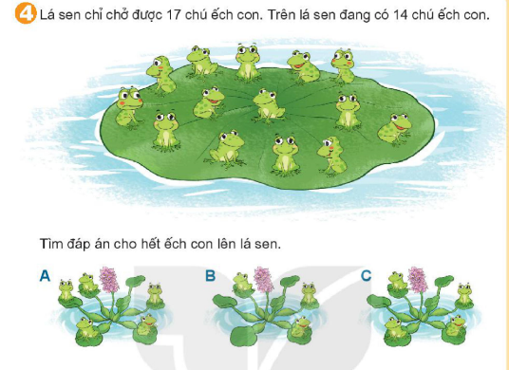

Slide 15
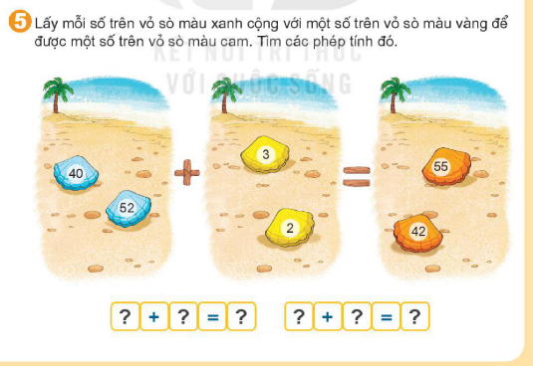
5
Lấy mỗi trên vỏ sò màu xanh cộng với một số trên vò sò màu vàng để được một số trên vỏ sò màu cam. Tìm các phép tính đó.
40
2
42
52
3
55

Slide 16

CẢM ƠN CÁC EM ĐÃ CHÚ Ý LẮNG NGHE

